Slide 1
Informatika, 4. razred
Digitalni strip – 4 sata
učiteljica: Blaženka Knežević

Slide 2
Ishodi:
primijeniti IKT u izradi stripa
osmisliti plan izrade digitalnoga rada
koristiti se aplikacijama Canva i lywi.com za stvaranje stripa
napraviti izložbu stripova postavljanjem digitalnih radova na Lino ploču.

Slide 3
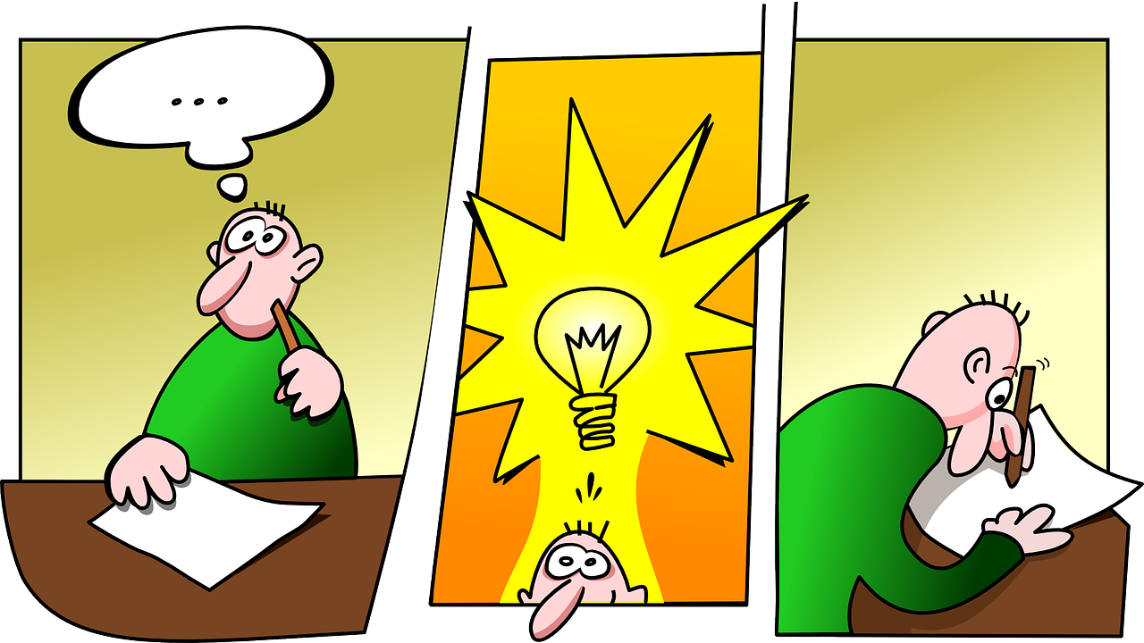
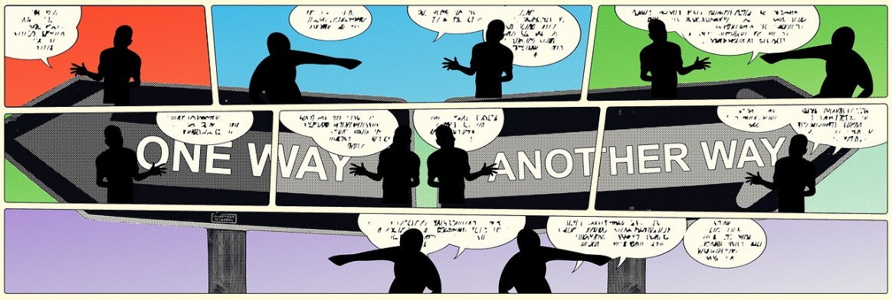
Djeco, prepoznajete li što predstavljaju prikazane slike, o kojemu poznatom mediju je riječ?
Prikazani su stripovi. Priče u slikama.

Slide 4
Po čemu prepoznajete da je riječ o stripu?
OBILJEŽJA STRIPA:
prikazane su sličice uokvirene u kvadrat ili slični geometrijski oblik koji zovemo kadar.
sličice se nižu s lijeva na desno, kako bi njihovo čitanje bilo jasno.
pripovijedanje radnje najčešće se upisuje pri vrhu ili dnu kvadrata, može biti i uokvireno.

Slide 5
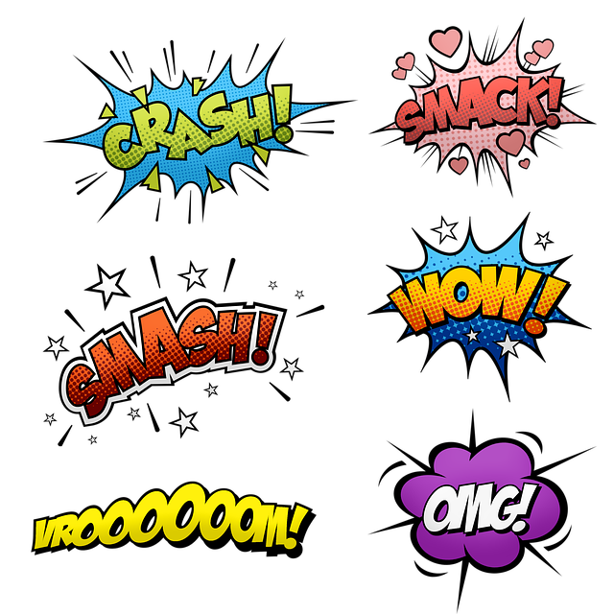
dijalozi se najčešće pišu u “oblačićima”, razmišljanja likova najčešće su u posebnim, “mjehurićastim oblačićima”
glasnost zvukova ili govora može se označiti interpunkcijom (npr. uskličnicima),veličinom slova, debljinom slova ili oblikom oblačića
dočaravanje zvukova (škljoc, bum, tres…), posebnim slovima upisuju se unutar kadra ili se unose u posebne “oblačiće”

Slide 6
PUZZLE
.
Složite fragmente fotografije i otkrijte poznatog stripovskog junaka
https://www.jigsawplanet.com/?rc=play&pid=10a832aa489f

Slide 7
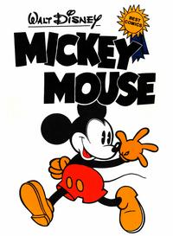
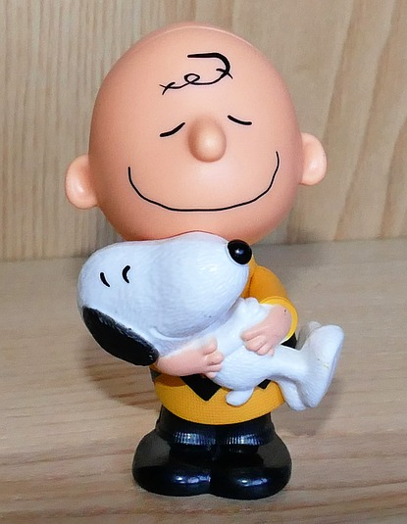
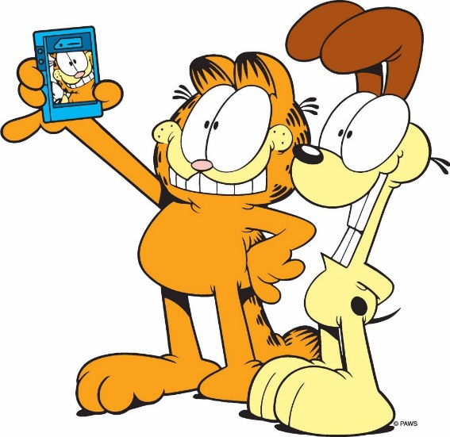
STRIP JUNACI
Jesu li vam poznati likovi Mickeya Mousea, Garfielda i Charlieja Browna?
Ako jesu, vjerojatno ih poznajete iz nekog crtanog filma, no jeste li znali da su ti animirani filmovi nastali na temelju stripa?
Upravo je Charlie Brown, zajedno s djevojčicom Lucy i psom Snoopyjem, jedan od poznatijih stripovskih junaka 20. stoljeća.

Slide 8
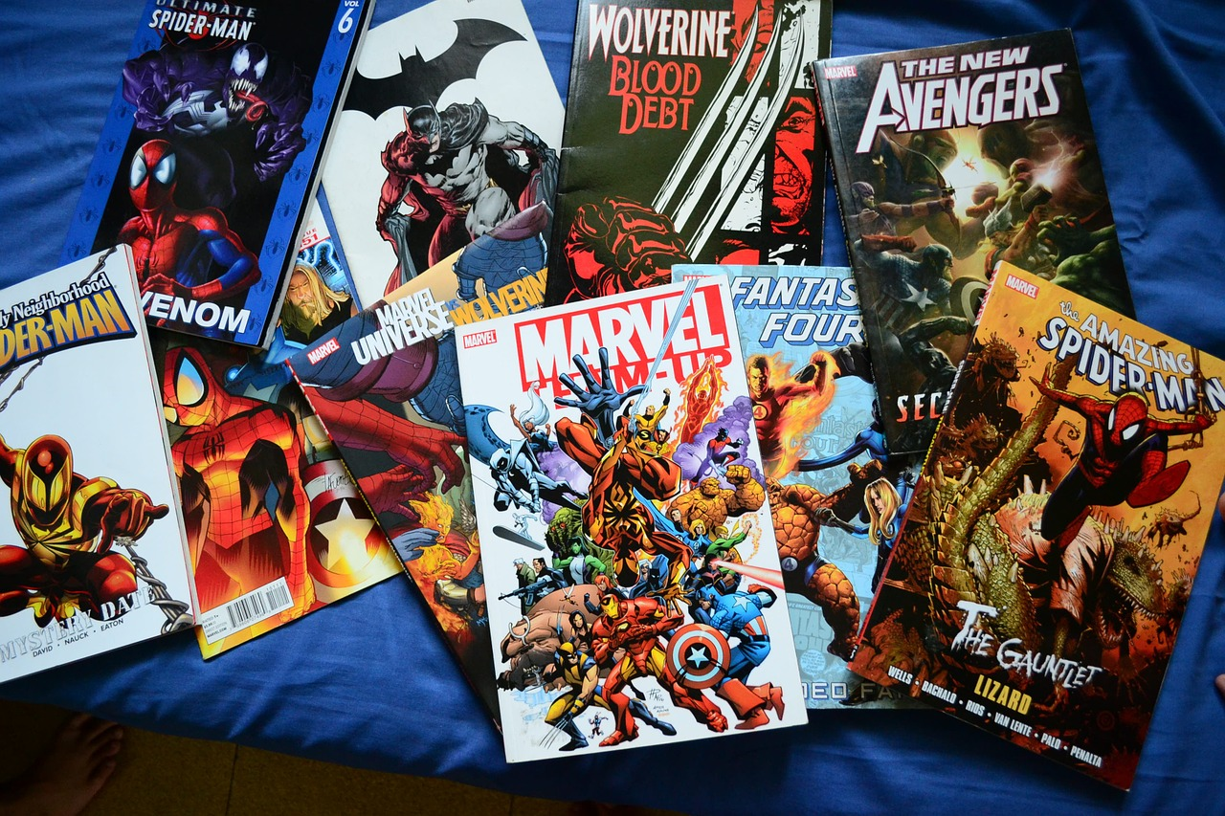
Ta fotografija korisnika Nepoznat autor: licenca CC BY-SA

Slide 9
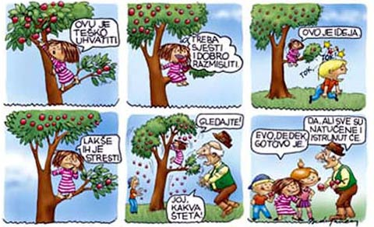
STRIP U HRVATSKOJ
Čitate li časopis Smib?
Koji strip možete pronaći u njemu?
Dječji strip Durica prvi se put pojavljuje u časopisu Smib 1986. godine, a osmislio ga je Ivica Bednjanec.
Notes:
Sigurna sam da svi znate Duricu, simpatičnu i nestašnu djevojčicu, a kako i samo ime govori često se duri. Ona ima smeđu, raščupanu kosu, rozu haljinu i mamine cipele. Durica svojom pričom prikazuje tipične dječje situacije i emocije u procesu odrastanja. Prikazuju se problemi koje Durica i ostali likovi rješavaju na duhovit način.

Slide 10
KREIRAMO DIGITALNI STRIP 1
1. primjer:
Zadatak: Prikazati basnu Lisica i gavran u obliku stripa
Digitalni alat koji ćemo koristiti: https://www.canva.com/

Slide 11
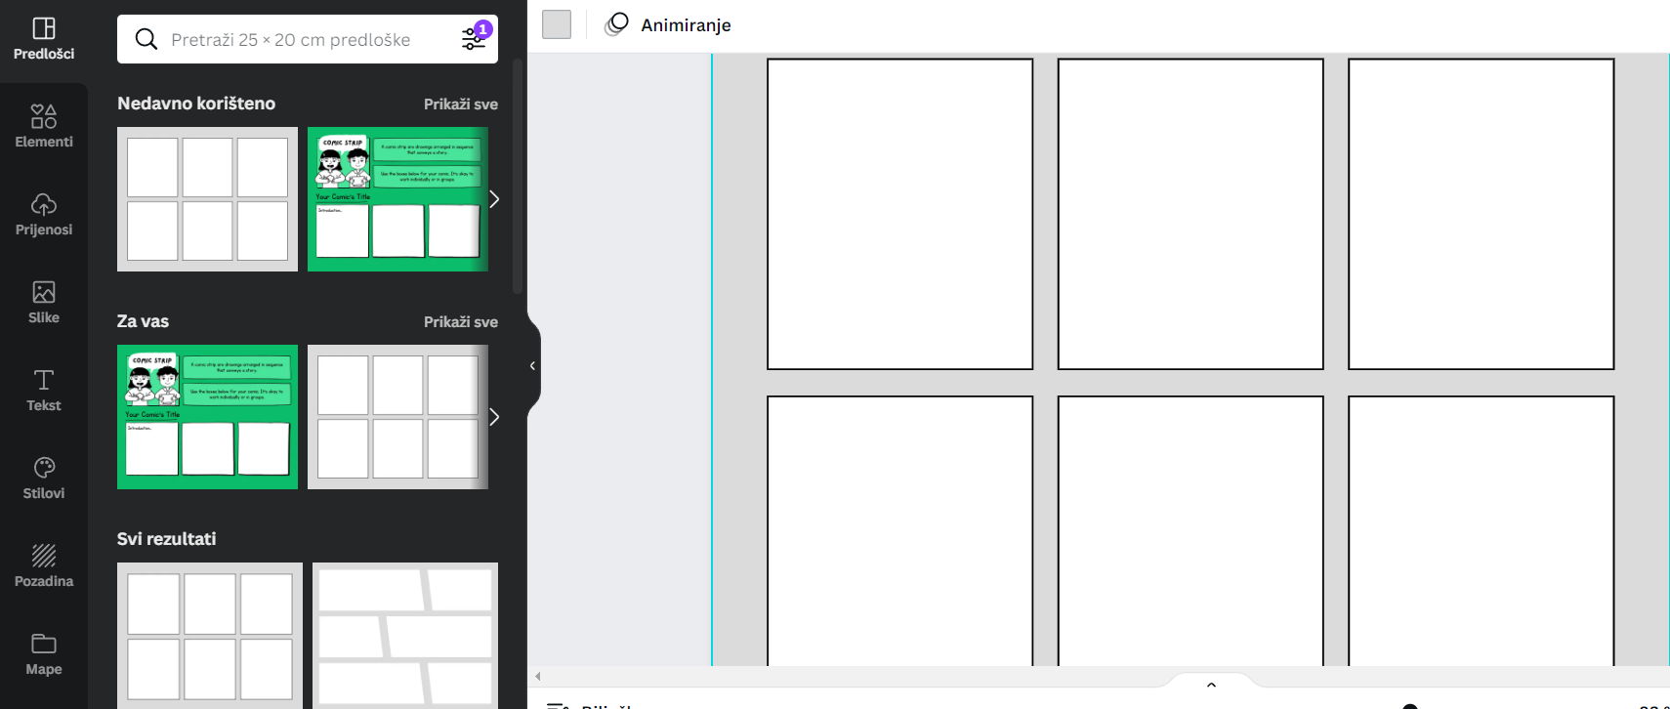
Odabir predloška i broja kadrova stripa

Slide 12
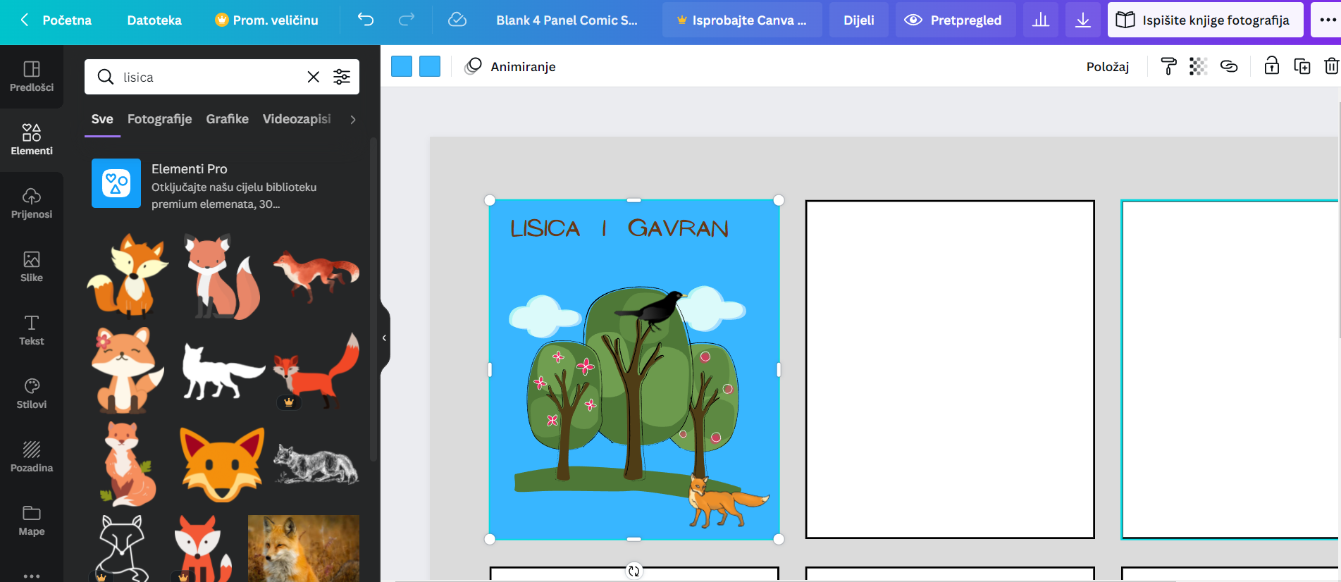
Kreiranje naslovnog kadra

Slide 13
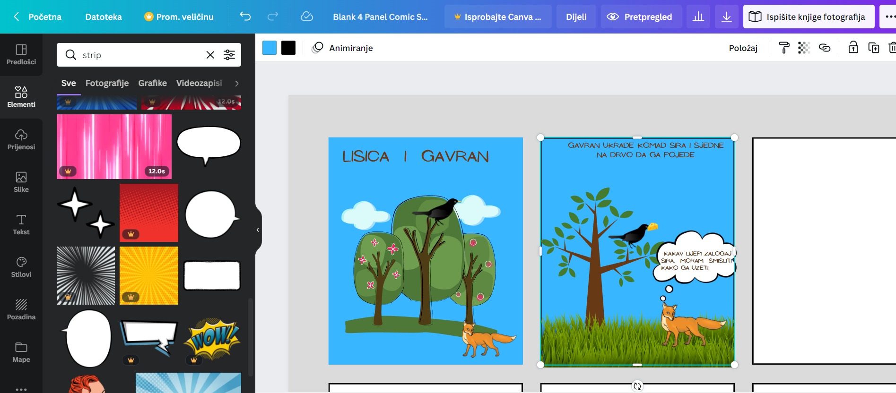
Dodavanje likova, dijaloga i pozadine

Slide 14
IZGLED
GOTOVOG
STRIPA

Slide 15
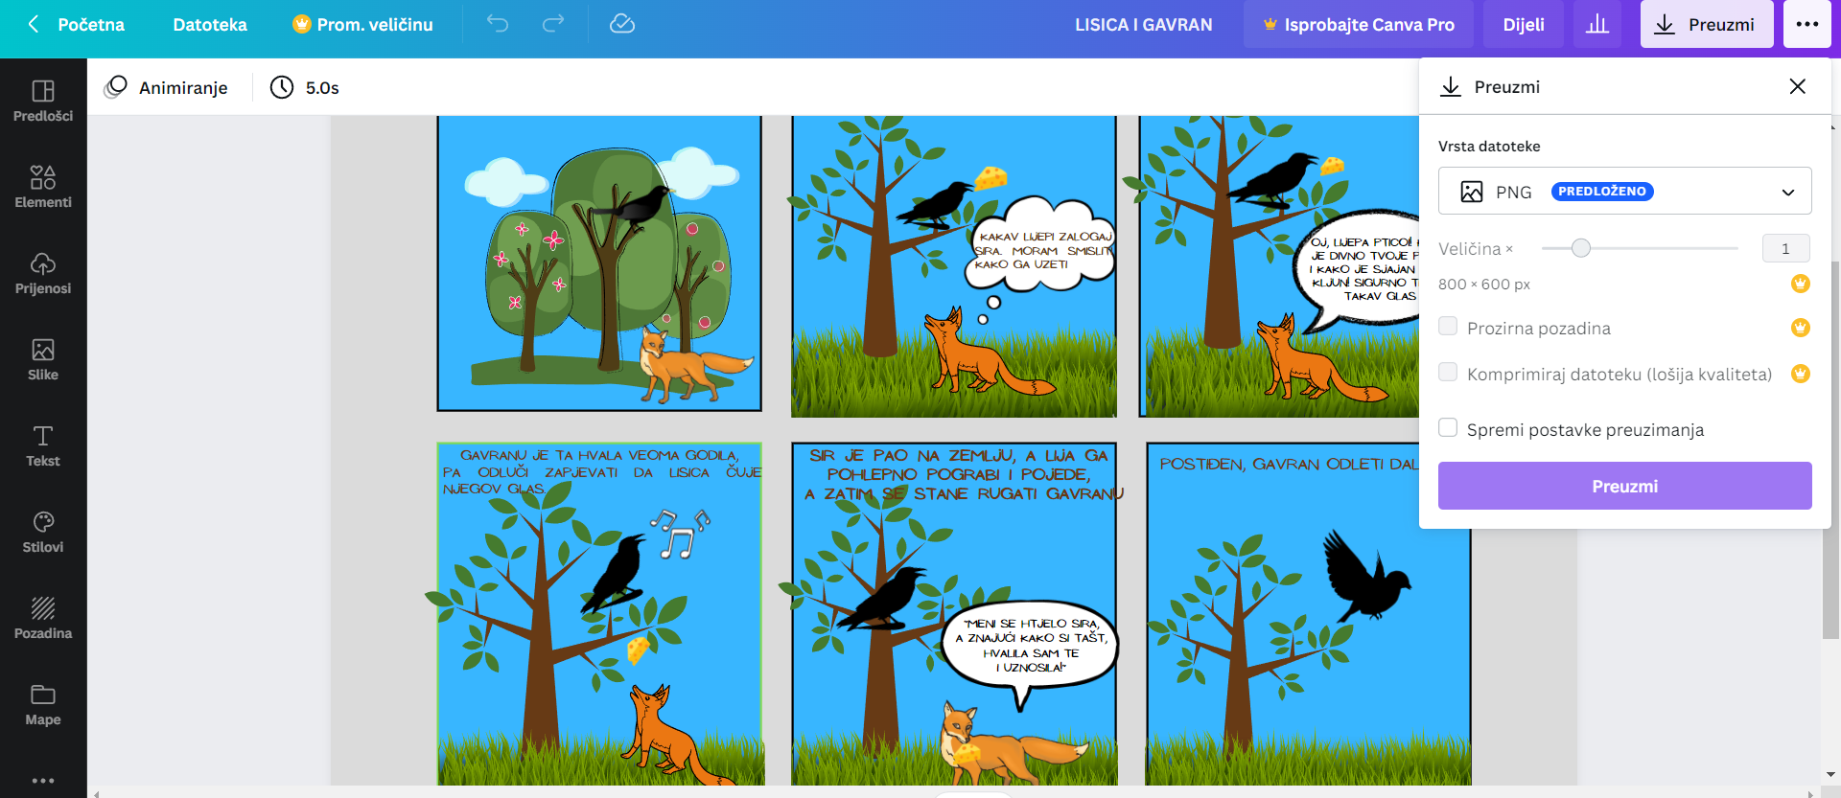
SPREMANJE I DIJELJENJE DIGITALNOG URATKA

Slide 16
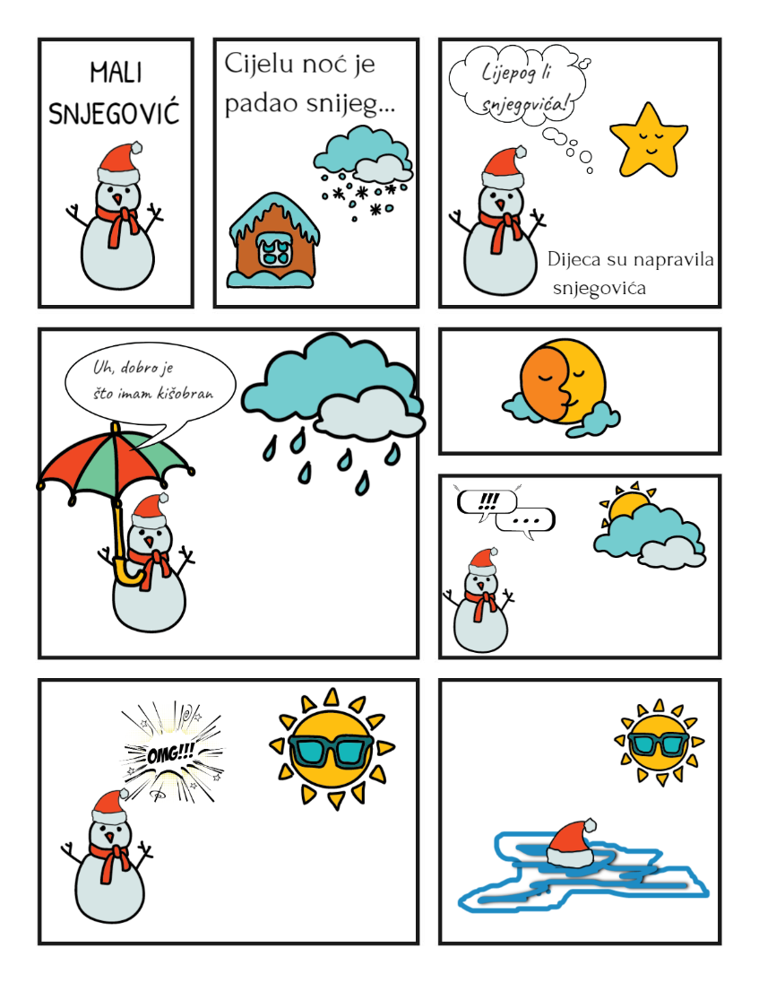
KREIRAMO DIGITALNI STRIP 2
2. primjer:
Zadatak: kreirati strip s temom iz svakodnevnog života u digitalnom alatu: https://lywi.com/

Slide 17
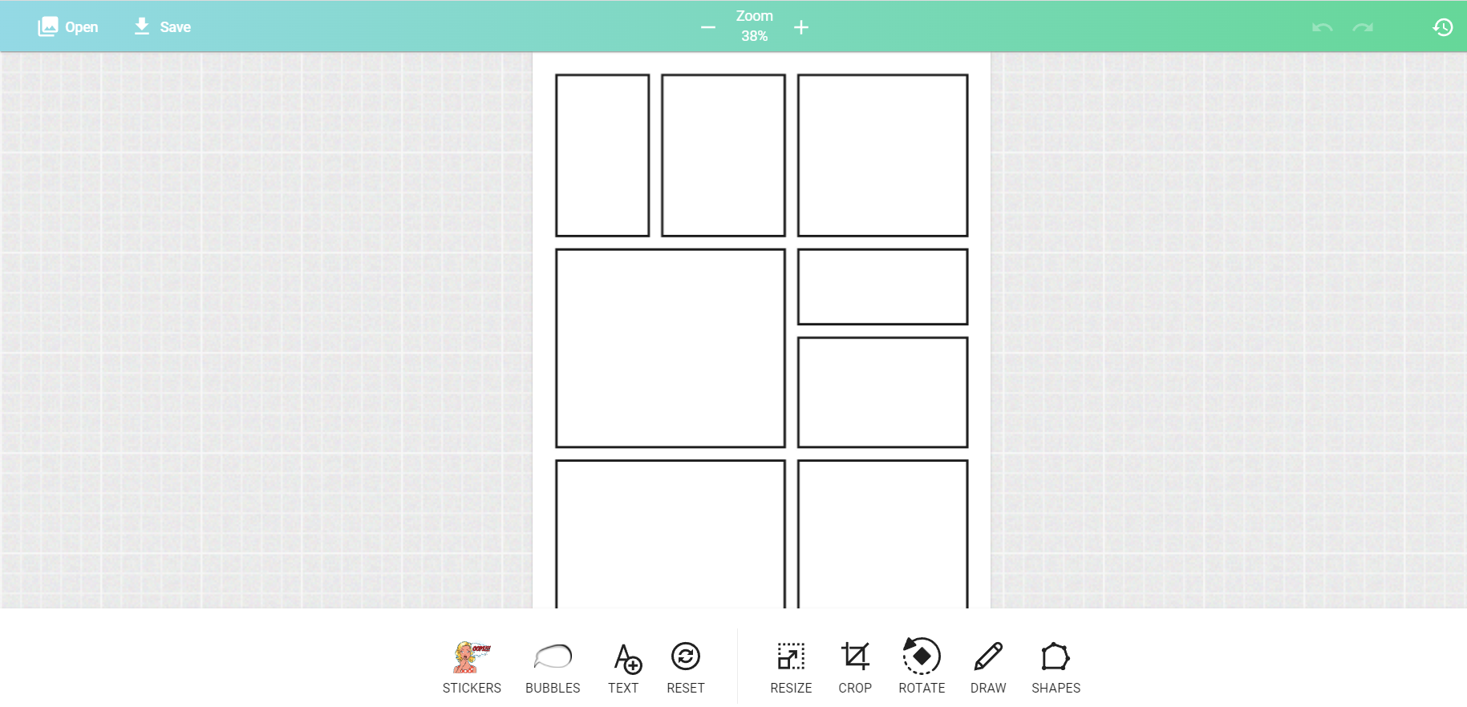
Odabir predloška i broja kadrova stripa

Slide 18
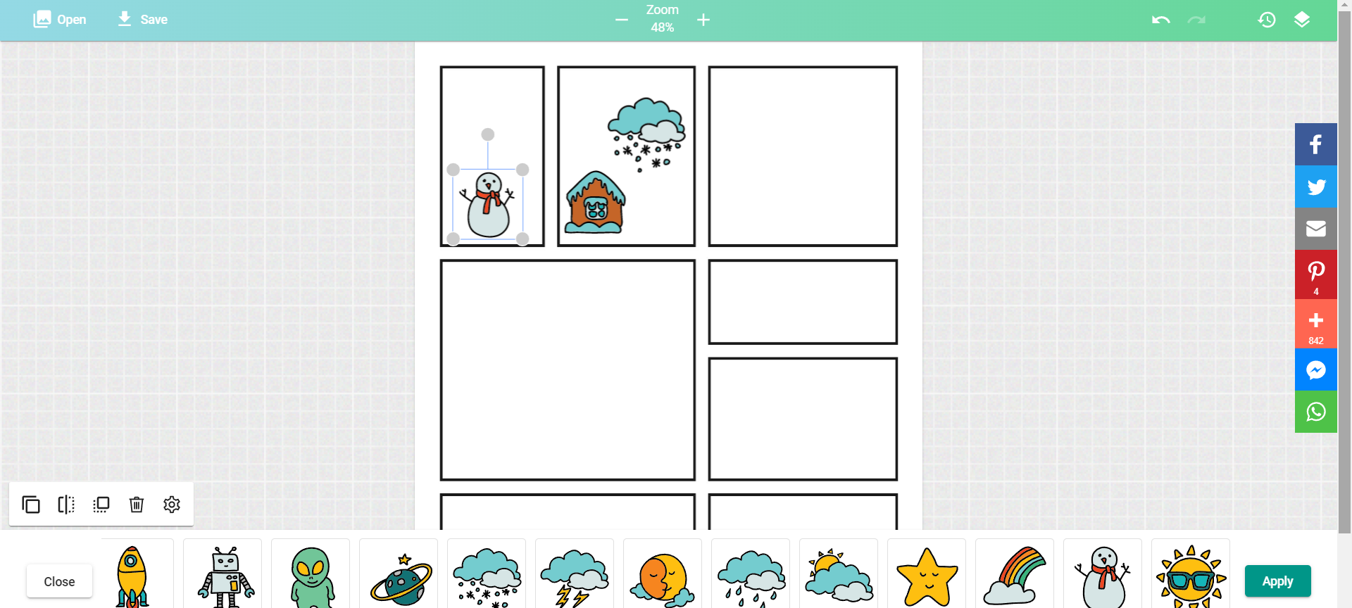
Dodavanje likova i ostalih elemenata stripa

Slide 19
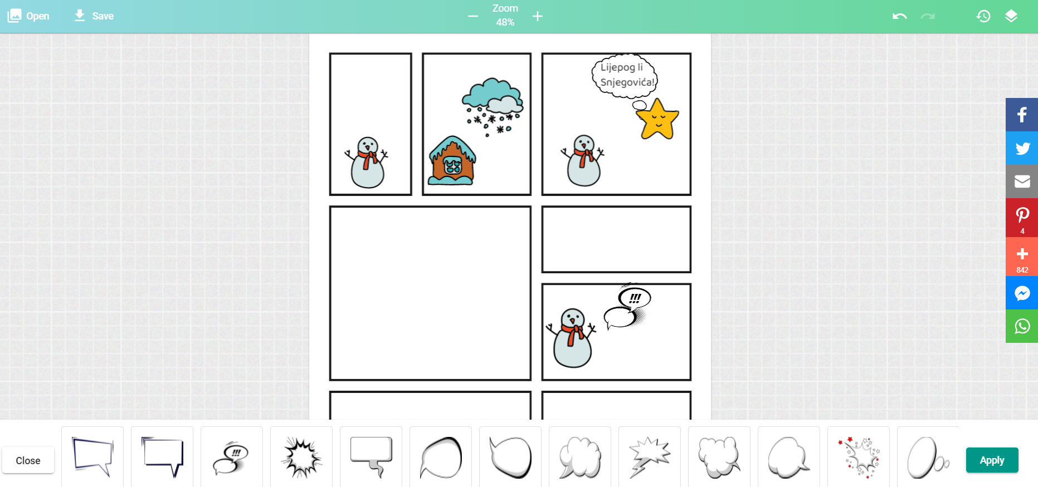
Dodavanje dijaloga, razmišljanja i dočaravanja zvukova u „oblačiće”

Slide 20
SPREMANJE DIGITALNOG URATKA

Slide 21
ZADATAK ZA KRAJ:
Sada znate kako kreirati strip, sljedeći korak je da odaberete jedan od predloženih digitalnih alata i kreirate svoj strip!
Evo nekoliko zabavnih ideja za stripove koje možete isprobati:
• Školski dan: Napravite strip o svom najboljem/najgorem danu u školi.
• Putovanja: Napravite strip o putovanju ili odmoru na kojem ste bili.
• Bajke, basne, lektira: Rekreirajte svoju omiljenu bajku ili basnu kao strip.
• Superheroj: Osmislite strip o superheroju i njegovim avanturama.
• Budućnost: Osmislite strip na temelju toga kako se zamišljate da ćete biti za 10 godina.
• Anti-bullying: Kreirajte strip o tome kako biste pomogli nekome tko je zlostavljan.
Strip o omiljenom ljubimcu.

Slide 22
SMJERNICE ZA IZRADU STRIPA
Na početku napravite nacrt (plan) stripa - osmislite likove i događaje (uvod, zaplet, vrhunac i rasplet).
Strip treba sadržavati najmanje četiri kadra.
U stripu upotrijebite sve vrste oblačića (za razgovor, razmišljanje likova i dočaravanje zvukova).

Slide 23
OBJAVA DIGITALNOGA URATKA
Napravite izložbu stripova postavljanjem vaših digitalnih radova na Lino ploču.
poveznica na Lino ploču: http://tiny.cc/i0uouz

